Slide 1

09
프로그램 언어[파이썬]
9. 함수 이해하기
CODING SOFTWARE CREATIVE EDUCATION CENTER

Slide 2
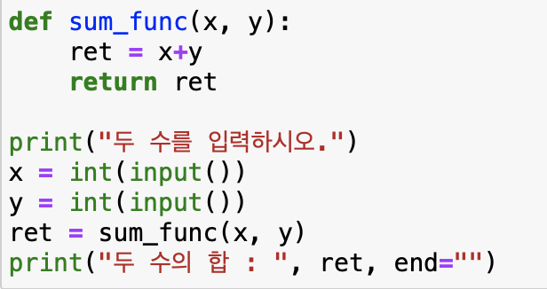
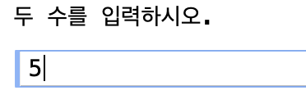


1
함수 따라해보기
두 수를 더하는 기능을 함수로 표현

Slide 3
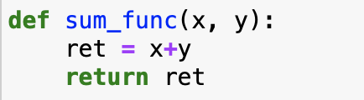
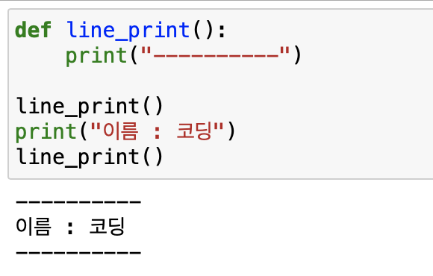
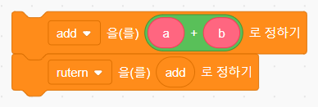
1
함수 이해하기
함수 : 특정한 작업을 처리하기 위한 프로그램
함수 만들기[정의, define] : def 함수 이름(매개변수, 매개변수):
1. 함수를 만들 때 가장 먼저 이름을 정해야함
- 함수 이름 : sum_func
2. 매개변수를 선언함 (매개변수는 없어도 됨, 개수 제한 없음)
- 매개 변수 : (x, y)
3. 리턴값이 있는 경우 return (리턴할 값이 없는 경우 사용안함)
- 리턴(반환) : return ret

Slide 4

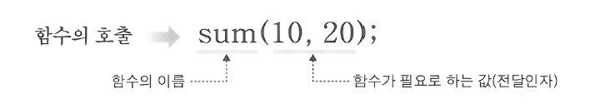
1
함수 사용하기
함수 사용하기(호출하기)
리턴(반환)되는 값 저장 변수
리턴(반환)되는 값이 없는 경우 변수 필요 없음

Slide 5
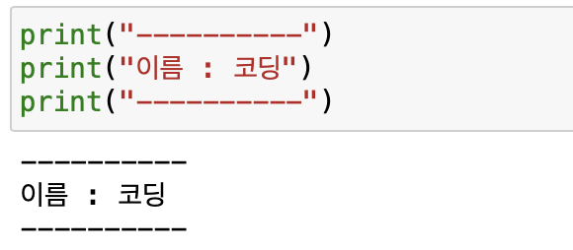
1
함수
---------- 밑줄을 함수로 표현

Slide 6
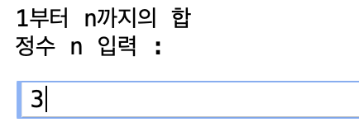
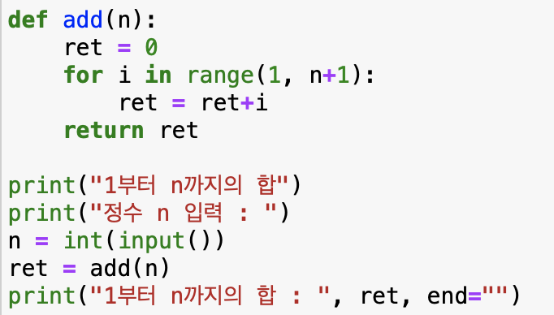

1
함수 문제

Slide 7
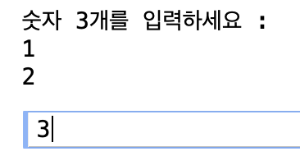

1
함수 문제
3개의 수를 입력 받아 첫번째 입력받은 숫자를 출력하시오.
- 3개의 수를 입력 받음 -> 함수로 3개의 수를 전달(호출)
- 함수 : 3개의 수를 전달 받아 그 중 첫번째 수를 반환함
- 메인 : 함수가 반환한 값을 저장하고 출력한다.

Slide 8
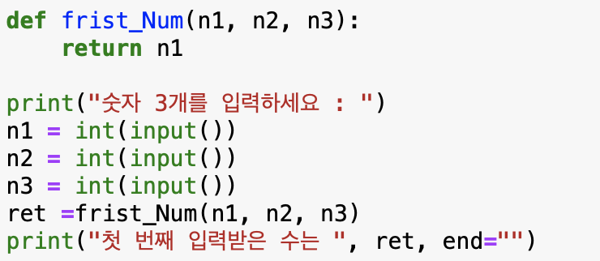
1
함수 문제
3개의 수를 입력 받아 첫번째 입력받은 숫자를 출력하시오.
- 3개의 수를 입력 받음 -> 함수로 3개의 수를 전달(호출)
- 함수 : 3개의 수를 전달 받아 그 중 첫번째 수를 반환함
- 메인 : 함수가 반환한 값을 저장하고 출력한다.

Slide 9
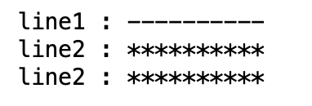
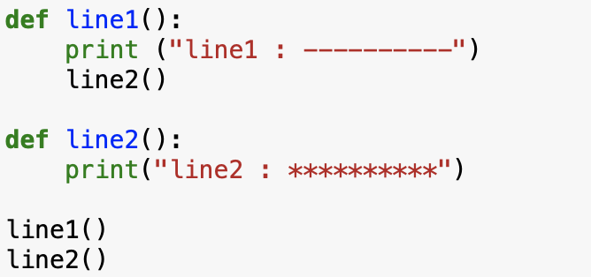
1
함수 문제
함수 line1() 안에 함수 line2()를 호출해서 다음과 같이 출력하시오.

Slide 10
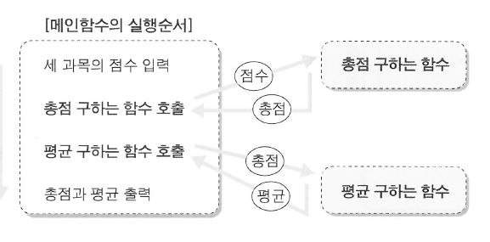
1
함수 문제

Slide 11
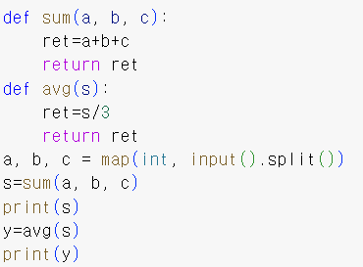
1
함수 문제

Slide 12
1
함수 문제
다음의 프로그램을 작성하시오.
1)
m=2, b=5, 정수 x를 입력받아 이 변수들을 매개변수(파라미터)로 주어진 solution()함수를 호출한다. 호출된 solution() 함수는 Y=m*x+b를 계산하여 계산된 결과를 반환(return)한다.
2)
실수 a,b,c를 입력받아 이 변수들을 매개변수(파라미터)로 주이진 solution()함수를 호출한다. 호출된 solution() 함수는 M=(a+b+c)/3을 계산하여 계산된 결과를 반환(return)한다.
Notes:
연산자 : int , double

Slide 13
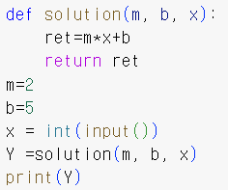
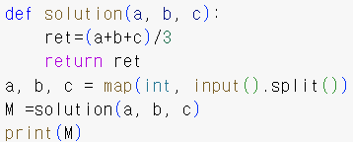
1
함수 문제
다음의 프로그램을 작성하시오.
1)
m=2, b=5, 정수 x를 입력받아 이 변수들을 매개변수(파라미터)로 주어진 solution()함수를 호출한다. 호출된 solution() 함수는 Y=m*x+b를 계산하여 계산된 결과를 반환(return)한다.
2)
실수 a,b,c를 입력받아 이 변수들을 매개변수(파라미터)로 주이진 solution()함수를 호출한다. 호출된 solution() 함수는 M=(a+b+c)/3을 계산하여 계산된 결과를 반환(return)한다.
Notes:
연산자 : int , double

Slide 14
1
함수 문제
다음의 프로그램을 작성하시오.
3)
점수를 입력받아 이 변수들을 매개변수(파라미터)로 주어진 solution()함수를 호출한다. 호출된 solution() 함수는 합격, 불합격을 결정하여 출력한다.
(90점 이상이면 합격, 미만이면 불합격)
4)
정수 하나를 입력받아 이 변수들을 매개변수(파라미터)로 주이진 solution()함수를 호출한다. 호출된 solution() 음수,양수,0을 판별하여 출력한다.
Notes:
연산자 : int , double

Slide 15
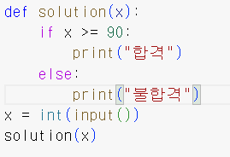
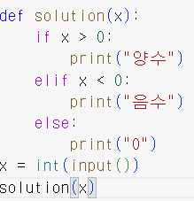
1
함수 문제
다음의 프로그램을 작성하시오.
3)
점수를 입력받아 이 변수들을 매개변수(파라미터)로 주어진 solution()함수를 호출한다. 호출된 solution() 함수는 합격, 불합격을 결정하여 출력한다.(90점 이상이면 합격, 미만이면 불합격)
4)
정수 하나를 입력받아 이 변수들을 매개변수(파라미터)로 주이진 solution()함수를 호출한다. 호출된 solution() 음수,양수,0을 판별하여 출력한다.
Notes:
연산자 : int , double

Slide 16
1
함수 문제
다음의 프로그램을 작성하시오.
3)
직급을 입력받아 이 변수들을 매개변수(파라미터)로 주어진 solution()함수를 호출한다. 호출된 solution() 함수는 직급별 연봉을 결정하여 반환한다.
(사원: 20,000,000 대리: 35,000,000 과장: 50,000,000 부장: 80,000,000)
4)
옷의 가격이 100달라 이상이면 5%의 세금이 부과되고, 100달라 미만이면 세금이 부과되지 않는다. 옷의 가격을 전달받아 세금을 계산하여 반환하는 함수를 작성하시오.
(옷의 가격이 100달라 이상이면 5%의 세금이 부과되고, 100달라 미만이면 세금이 부과되지 않는다.)
Notes:
연산자 : int , double

Slide 17
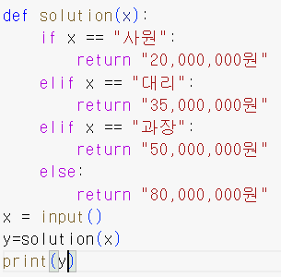
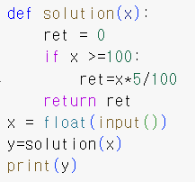
1
함수 문제
다음의 프로그램을 작성하시오.
3)
직급을 입력받아 이 변수들을 매개변수(파라미터)로 주어진 solution()함수를 호출한다. 호출된 solution() 함수는 직급별 연봉을 결정하여 반환한다.
(사원: 20,000,000 대리: 35,000,000 과장: 50,000,000 부장: 80,000,000)
4)
옷의 가격이 100달라 이상이면 5%의 세금이 부과되고, 100달라 미만이면 세금이 부과되지 않는다. 옷의 가격을 전달받아 세금을 계산하여 반환하는 함수를 작성하시오.
(옷의 가격이 100달라 이상이면 5%의 세금이 부과되고, 100달라 미만이면 세금이 부과되지 않는다.)
Notes:
연산자 : int , double

Slide 18
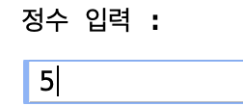
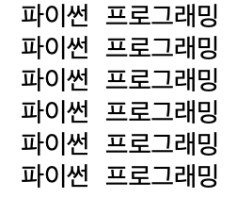
1
함수 문제
다음의 프로그램을 작성하시오.
1)
정수 하나를 입력받아 이 변수들을 매개변수(파라미터)로 주어진 solution()함수를 호출한다. 호출된 solution() 함수는 “JAVA 프로그래밍”을 인수만큼 반복 출력한다.
2)
정수 하나를 입력받아 이 변수들을 매개변수(파라미터)로 주이진 solution()함수를 호출한다. 호출된 solution() 함수는 1부터 전달받은 정수까지 짝수를 차례대로 출력한다.
Notes:
연산자 : int , double

Slide 19
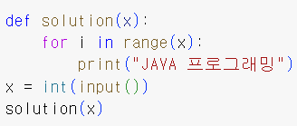
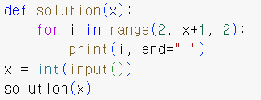
1
함수 문제
다음의 프로그램을 작성하시오.
1)
정수 하나를 입력받아 이 변수들을 매개변수(파라미터)로 주어진 solution()함수를 호출한다. 호출된 solution() 함수는 “JAVA 프로그래밍”을 인수만큼 반복 출력한다.
2)
정수 하나를 입력받아 이 변수들을 매개변수(파라미터)로 주이진 solution()함수를 호출한다. 호출된 solution() 함수는 1부터 전달받은 정수까지 짝수를 차례대로 출력한다.
Notes:
연산자 : int , double

Slide 20
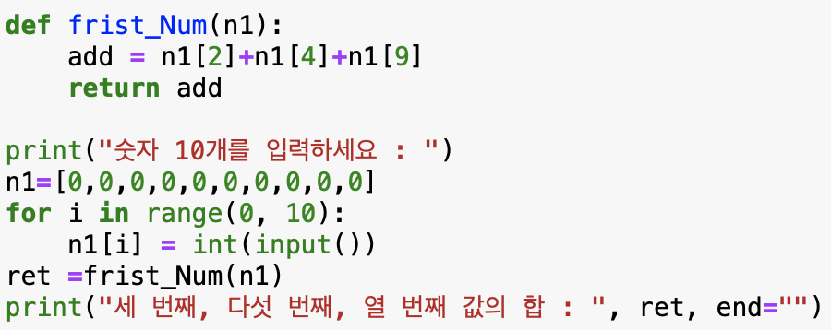
1
함수 문제
다음의 프로그램을 작성하시오.
1)
길이가 10인 리스트에 값 입력 이 변수들을 매개변수(파라미터)로 주어진 solution()함수를 호출한다. 호출된 solution() 함수는 전달 받은 리스트 인수의 세 번째, 다섯 번째, 열 번째 값의 합을 계산하여 계산된 결과를 반환한다.
Notes:
연산자 : int , double

Slide 21
1
함수 문제
다음의 프로그램을 작성하시오.
1)
길이가 10인 리스트에 값 입력 이 변수들을 매개변수(파라미터)로 주어진 solution()함수를 호출한다. 호출된 solution() 함수는 전달 받은 리스트 인수의 평균을 계산하여 계산된 결과를 반환한다.
2)
길이가 10인 리스트에 값을 입력받아 이 변수들을 매개변수(파라미터)로 주어진 solution()함수를 호출한다. 호출된 solution() 함수는 전달 받은 리스트 인수 중 최대값을 찾아 그 값을 반환한다.
Notes:
연산자 : int , double

Slide 22
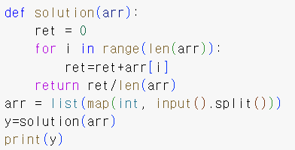
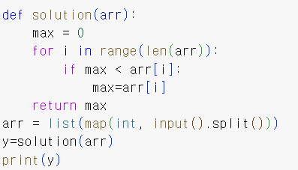
1
함수 문제
다음의 프로그램을 작성하시오.
1)
길이가 10인 리스트에 값 입력 이 변수들을 매개변수(파라미터)로 주어진 solution()함수를 호출한다. 호출된 solution() 함수는 전달 받은 리스트 인수의 평균을 계산하여 계산된 결과를 반환한다.
2)
길이가 10인 리스트에 값을 입력받아 이 변수들을 매개변수(파라미터)로 주어진 solution()함수를 호출한다. 호출된 solution() 함수는 전달 받은 리스트 인수 중 최대값을 찾아 그 값을 반환한다.
Notes:
연산자 : int , double

Slide 23

THANK YOU

